Slide 1
Deteksi Plagiarisme Pada Dokumen Skripsi Berdasarkan Tingkat Kesamaan Dengan Menggunakan Metode Longest Common Subsequence
IMAM NAWAWI

Slide 2
Latar Belakang Penelitian
Bagaimana membuat aplikasi deteksi plagiarisme pada dokumen tugas akhir atau skripsi
Tugas Akhir atau Skripsi
Permasalahan ?
Notes:
Penelitian yang harus dilakukan oleh mahasiswa sbg syarat kelulusan
Penyusunan laporan TA / skripsi harus memiliki referensi berupa jurnal / penelitian terdahulu
Ketika mahasiswa menyalin isi dr penelitian terdahulu tanpa dilakukan modifikasi

Slide 3
Solusi Sebelumnya

Slide 4
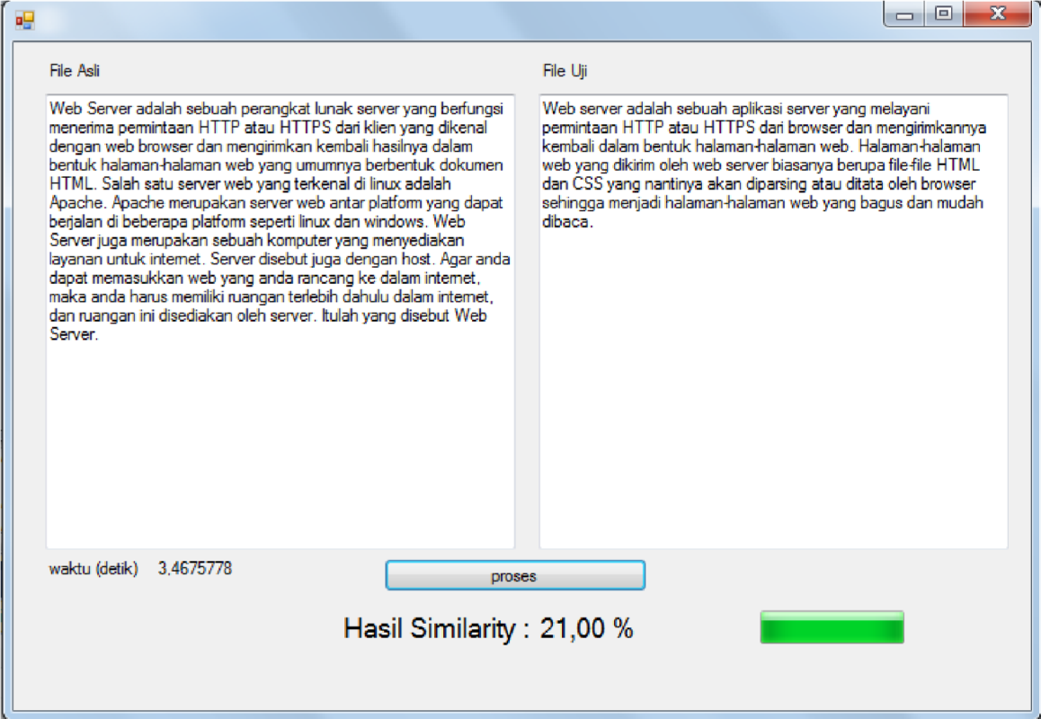
Aplikasi Pendeteksi Kemiripan Dokumen Menggunakan Algoritma Rabin Karp
Aplikasi hanya dapat menguji antara dua dokumen

Slide 5
Solusi Penelitian Saya

Slide 6
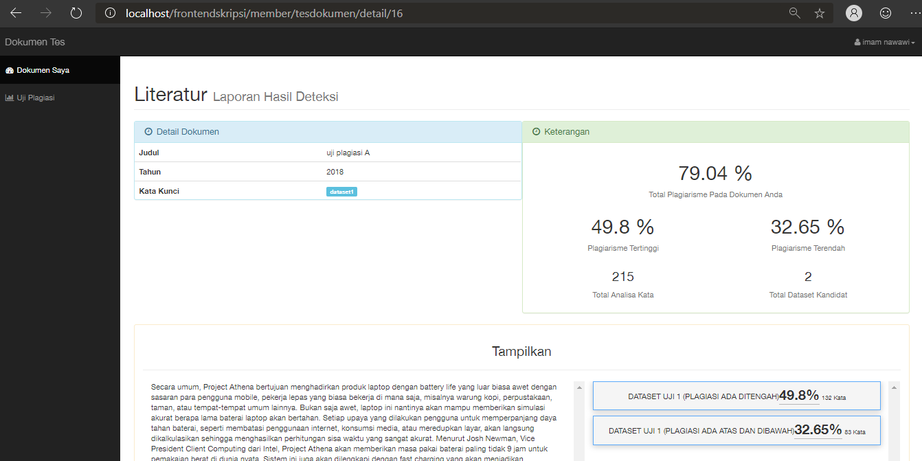
DETEKSI PLAGIARISME PADA DOKUMEN SKRIPSI BERDASARKAN TINGKAT KESAMAAN DENGAN MENGGUNAKAN METODE LONGEST COMMON SUBSEQUENCE
Aplikasi dapat menguji lebih dari satu datasheet
Aplikasi dapat menampilkan hasil plagiarisme secara rinci
Notes:
Aplikasi dapat menampilkan hasil plagiarisme secara rinci {menampilkan pada setiap datasheet, memberikan rangking, total plagiarisme}

Slide 7
Bagaimana Cara Melakukannya ?
Pertama
Kedua

Slide 8
Tahap Pertama
Pada tahap ini dilakukan pengumpulan data berupa laporan tugas akhir atau skripsi terdahulu pada Jurusan Teknologi Informasi untuk digunakan sebagai datasheet pada aplikasi.
Upload datasheet ke database

Slide 9
Tahap Kedua
Pada tahap ini adalah proses pemuatan interface aplikasi, membuat desain fungsi dengan memanfaatkan metode Longest Common Subsequence, fungsi ini dikembangkan dengan bahasa pemrograman python.
Desain form upload data uji
Mendesain skema fungsi filter berdasarkan kata kunci
Mendesain skema mesin uji plagiarisme
Desain halaman untuk hasil pengujian

Slide 10
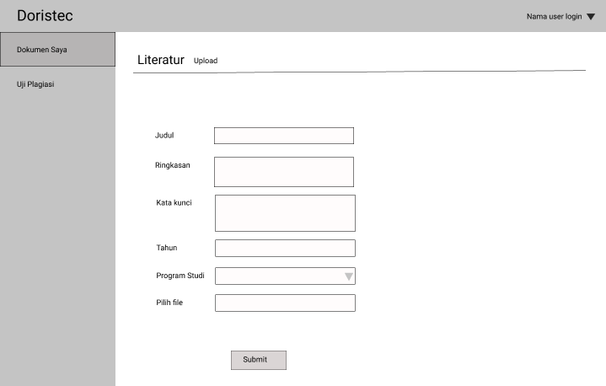
Desain Form upload data uji
Form Upload
Fungsi Filter
Mesin Uji Plagiarisme
Hasil Pengujian

Slide 11
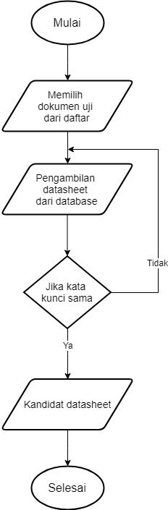
Desain skema fungsi filter berdasarkan kata kunci
Form Upload
Fungsi Filter
Mesin Uji Plagiarisme
Hasil Pengujian

Slide 12
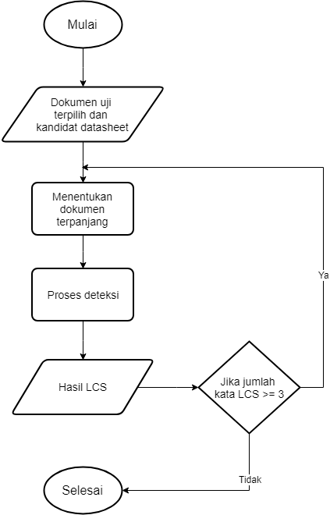
Desain skema mesin uji plagiarisme
Form Upload
Fungsi Filter
Mesin Uji Plagiarisme
Hasil Pengujian

Slide 13
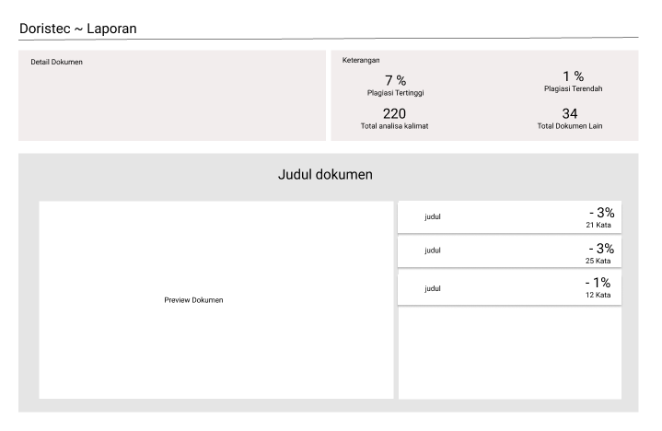
Form Upload
Desain halaman hasil pengujian
Fungsi Filter
Mesin Uji Plagiarisme
Hasil Pengujian

Slide 14
Terima Kasil

Slide 15
Latar Belakang Penelitian

